Slide 1
고 급 문 제 해 결
ITEC0415
Advanced Problem Solving
<문제 9.13>
마커가 포함된 전위 순회를 사용해서 이진 트리 복원하기
2018117543 한재성

Slide 2
Chapter9 Binary Tree
Notes:
자! 우선 첫 번째 문제점. 바로 전 세계적 노인 인구의 증가입니다.

Slide 3
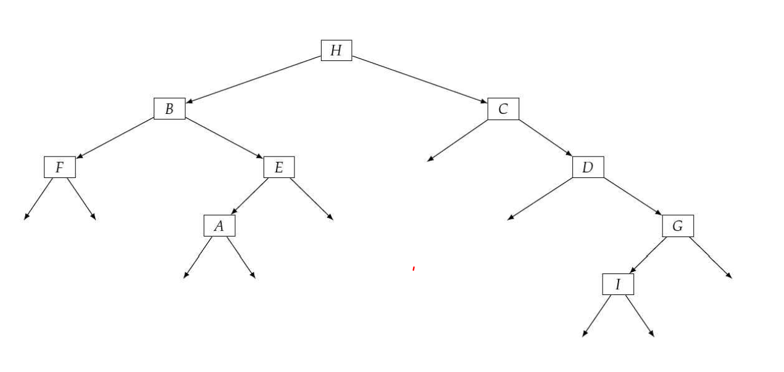
14.8 정렬된 배열에서 높이가 최소인 이진 탐색 트리 만들기
ITEC0415
Advanced Problem Solving

Slide 4
이진 트리의 성질
ITEC0415
Advanced Problem Solving
Preorder 결과가 같더라도
모양은 다를 수 있다.
Unique한 모양을 알려면
추가 정보가 필요
Preorder, Inorder
Postorder, Inorder
Marker(Null)

Slide 5
14.8 정렬된 배열에서 높이가 최소인 이진 탐색 트리 만들기 - idea
ITEC0415
Advanced Problem Solving
Call DFS(Preorder traversal)

Slide 6
14.8 정렬된 배열에서 높이가 최소인 이진 탐색 트리 만들기
ITEC0415
Advanced Problem Solving
Array의 i번째 값까지 TreeNode 만드는 데에 사용했다.
i번째 값을 root에 넣는다
left
right

Slide 7
14.8 정렬된 배열에서 높이가 최소인 이진 탐색 트리 만들기
ITEC0415
Advanced Problem Solving
Array의 i번째 값까지 TreeNode 만드는 데에 사용했다.
i번째 값을 root에 넣는다
Left tree를 모두 만들었을 때, l번째 index까지 활용헸다.
left
right

Slide 8
14.8 정렬된 배열에서 높이가 최소인 이진 탐색 트리 만들기
ITEC0415
Advanced Problem Solving
Array의 i번째 값까지 TreeNode 만드는 데에 사용했다.
i번째 값을 root에 넣는다
Left tree를 모두 만들었을 때, l번째 index까지 활용헸다.
left
right
Right tree를 모두 만들었을 때, r번째 index까지 활용헸다.

Slide 9
14.8 정렬된 배열에서 높이가 최소인 이진 탐색 트리 만들기
ITEC0415
Advanced Problem Solving
Array의 i번째 값까지 TreeNode 만드는 데에 사용했다.
i번째 값을 root에 넣는다
Left tree를 모두 만들었을 때, l번째 index까지 활용헸다.
left
right
Right tree를 모두 만들었을 때, r번째 index까지 활용헸다.
Return
(root, r)
해당 트리는 r까지 활용해서 만들었다

Slide 10
14.8 정렬된 배열에서 높이가 최소인 이진 탐색 트리 만들기
ITEC0415
Advanced Problem Solving
Termination condition?
언제까지??
Null 까지.
Null
Return (Null, 3)
(3까지 이용해서 트리 만들었다.)
left
right

Slide 11
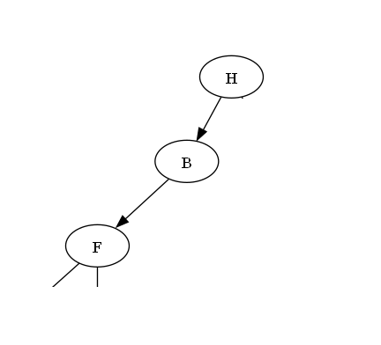
Example
ITEC0415
Advanced Problem Solving
F
left
right

Slide 12
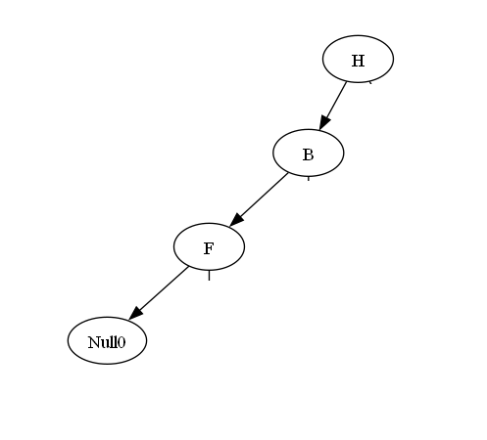
Example
ITEC0415
Advanced Problem Solving
Return
(node, i)
: (Null0, 3)
Null
left
right

Slide 13
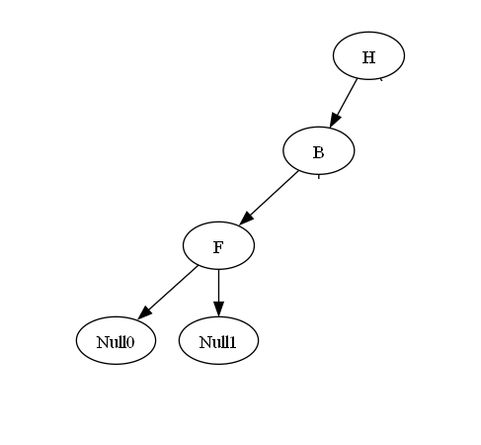
Example
ITEC0415
Advanced Problem Solving
Return
(node, i)
: (Null1, 4)
Null
left
right

Slide 14
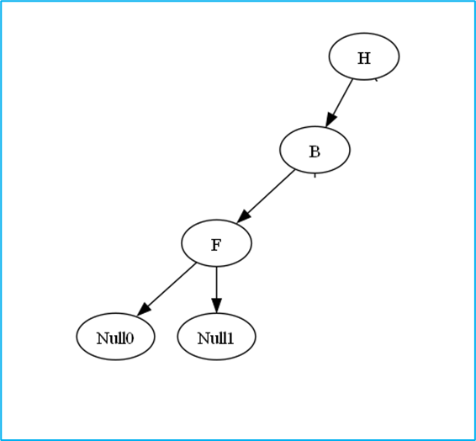
Example
ITEC0415
Advanced Problem Solving
B
Recurse!
F
left
right
Return
(F, 4)
해당 트리는 r(=4)까지 활용해서
트리를 만들었다.

Slide 15
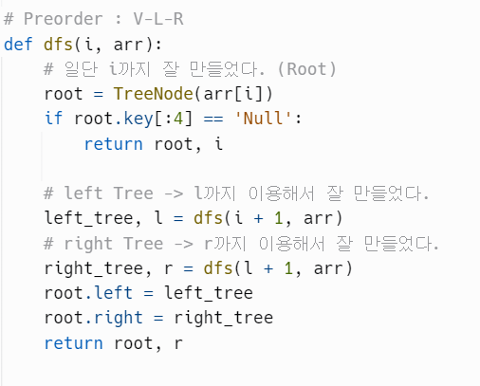
code
ITEC0415
Advanced Problem Solving

Slide 16
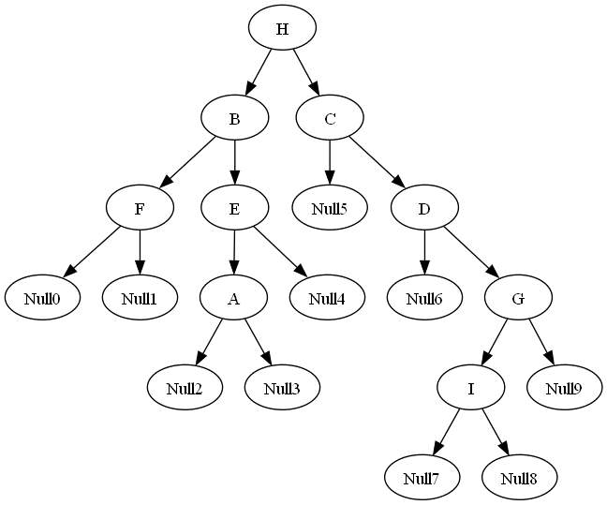
결 과
ITEC0415
Advanced Problem Solving
Call DFS(Preorder traversal)

Slide 17
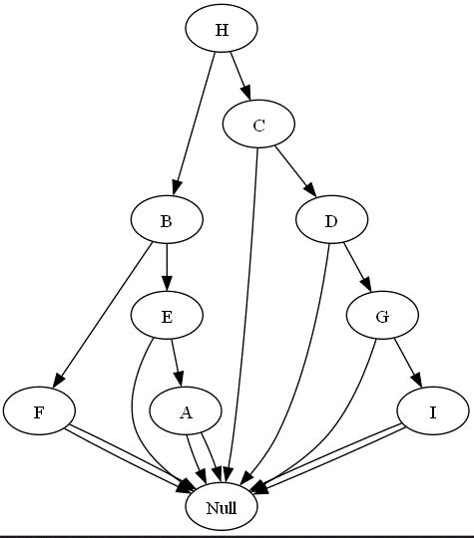
Null0, Null1, Null2 로 쓰지 않으면
ITEC0415
Advanced Problem Solving

Slide 18
Summary
ITEC0415
Advanced Problem Solving
Preorder 결과가 같더라도
모양은 다를 수 있다.
Unique한 모양을 알려면
추가 정보가 필요
Preorder, Inorder
Postorder, Inorder
Marker(Null)
Call DFS!(Preorder)

Slide 19

들어 주셔서 감사합니다
ITEC0415
Advanced Problem Solving

